Slide 1
Устройства компьютера
Работа Нефедова Евгения, 4 класс

Slide 2
Состав Персонального Компьютера:
Системный блок.
Монитор.
Клавиатура.
Мышь.

Slide 3
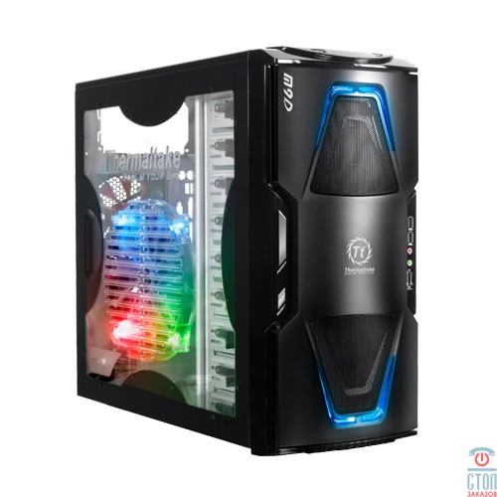
Системный блок

Slide 4
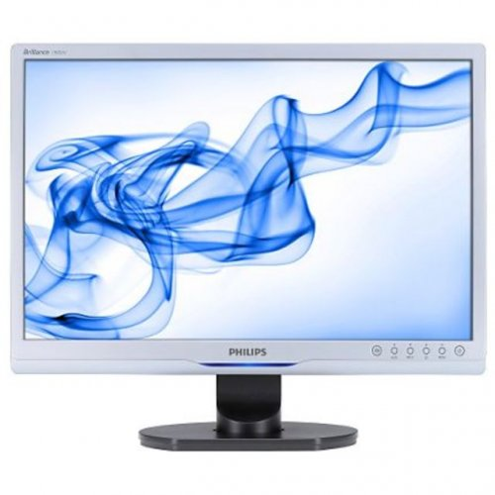
Монитор

Slide 5
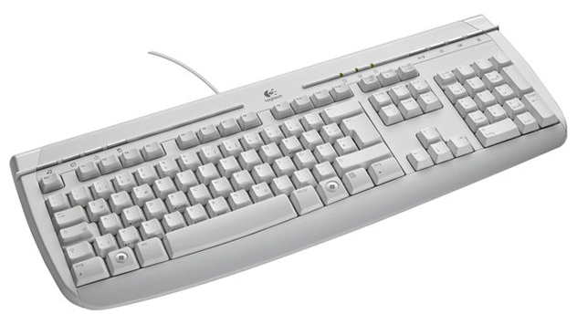
Клавиатура

Slide 6
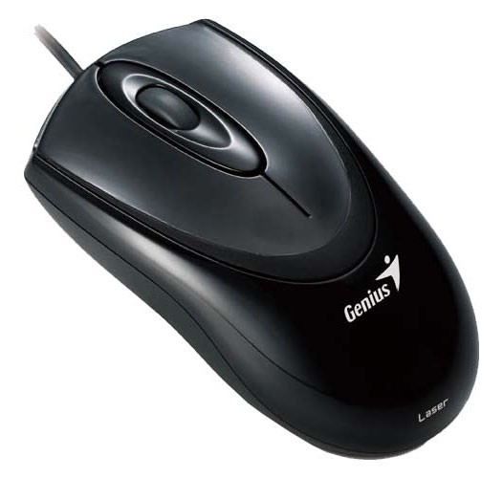
Мышь

